Slide 1

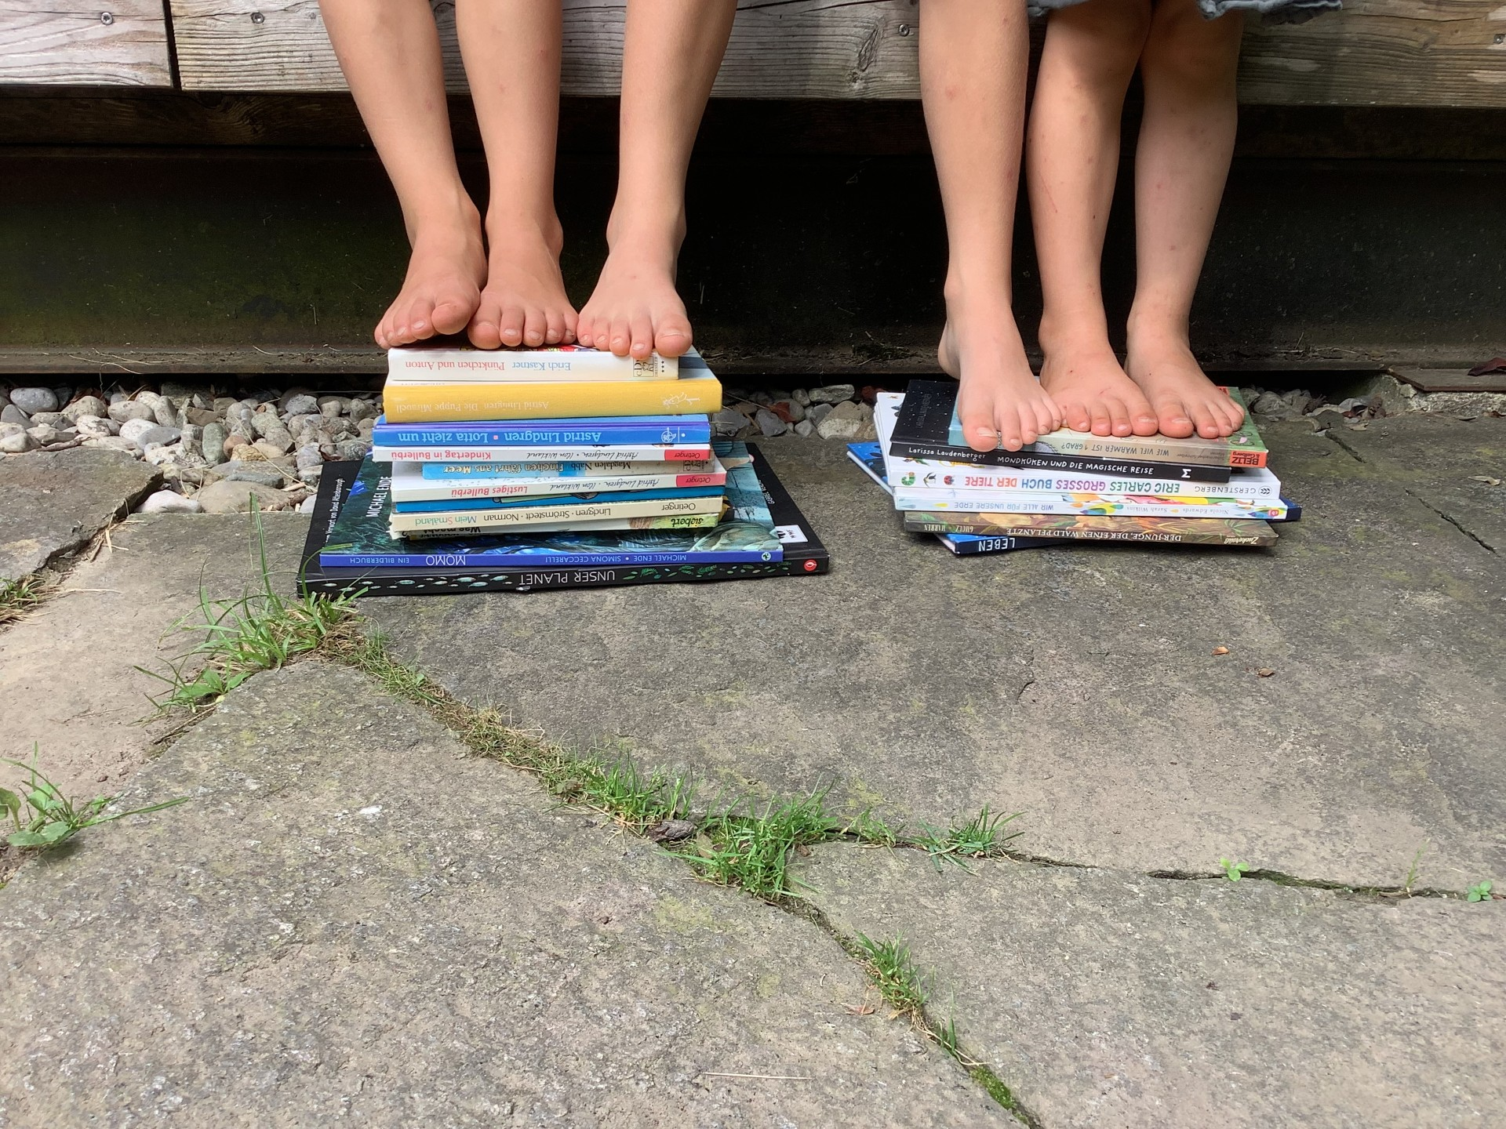
Wissenschaftliche Begleitung des Bildungsnetzwerks LiLe – Lesende Schulen 2.0
Auftaktveranstaltung
HS-Prof. ^{in} Dr.^{in} Simone Naphegyi BEd M.A.
Foto: S. Naphegyi
Notes:
Ich freue mich sehr, dass ich Ihnen einen Einblick in unsere wissenschaftliche Begleitung zum Zertifizierungsprozesses „Lesende Schulen“ geben darf.

Slide 2
Agenda
Bildungsnetzwerk LiLe
Was wir aus der Forschung zum Zertifizierungsprozess „Lesende Schule Vorarlberg“ lernen konnten
Wissenschaftliche Begleitung des Bildungsnetzwerks LiLe
Forschungsinteresse / geplantes Forschungsdesign
Fragen und Diskussion

Slide 3
Bildungsnetzwerk LiLe - wissenschaftliche Begleitung
Bildungs-direktion Vorarlberg
Sprache. Lesen.
Team
SQM (Region Nord)
Fachstab
Bildungs-netzwerk
LiLe
VS
Fußach
Bregenz-Rieden
Db/ Rohrbach
PH Vorarlberg / Land Vorarlberg / Wirtschaftskammer Vlbg.
MS Schwarzach
Wolfurt
Schend-lingen
Dipl.-Päd. Andreas Hammerer
Martina Köck
Birgit Sabitzer
Mag. Angelika Kaufmann
Dipl.-Päd. Angelika Walser
Dipl.-Päd. Silva Greber
Dipl.-Päd. Karoline Bertle
Dipl.-Päd. Nina Tschabrun BEd.
Mag.ª Sarah Geyr, B.Ed.
Wissenschaftliche Begleitung
Leitung: Dr. Simone Naphegyi
MS
Bregenz-Rieden
Egg
VS
Mellau
Schoppernau
Schröcken
Hittisau
VS
Db/Leopoldst.
Hoh. Markt
Bezau
Bizau
Notes:
Bildungsnetzwerk LiLe – Fokus liegt auf Qualitätsentwicklung und –sicherung von Schulen in Bezug auf den Qualitätsrahmen für Schulen

Slide 4
Bildungsnetzwerk LiLe
Schulen im Bildungsnetzwerk widmen sich im Rahmen der Schulentwicklungsarbeit der diagnosebasierten Leseförderung und der Sprachförderung
Weiterentwicklung und Austausch
  zu Grundlagen der Lese- und Sprachförderung
  zur Erfassung der Lesekompetenz durch geeignete Diagnoseinstrumente
  zu diagnosebasierter Unterrichtsentwicklung im Zusammenhang mit Sprach- und Leseförderung sowie Literaturdidaktik
  zu Kompetenzmessungen und Aufgabenformaten im Rahmen von iKM^{plus}

Slide 5
Was wir lernen konnten - Zertifizierungsprozess

Slide 6
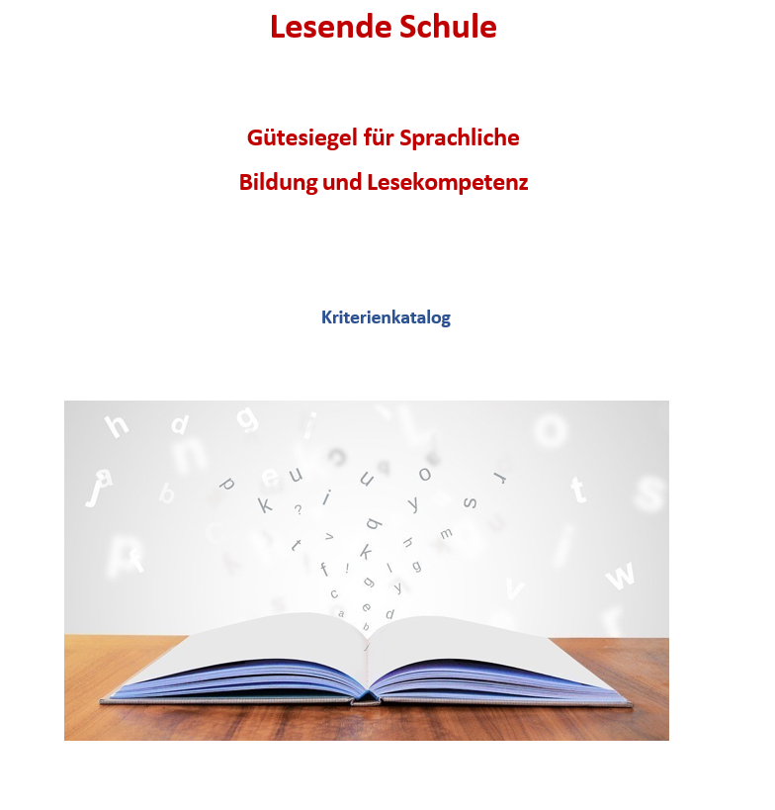
Ein Blick zurück: Gütesiegel Sprachliche Bildung und Lesen
Schulen in Vorarlberg
Lese- und Sprachräume
Orte des Lesens
Schulentwicklung
Lesen und Sprache an der Schule
Förderung der Lese- und Sprachkompetenz
Kooperation
Mehrsprachigkeit
Förderung der Lesemotivation
Quelle: https://sprachelesen.vobs.at/guetesiegel-lesende-schule
Notes:
Als Teil der Schul- und Unterrichtsentwicklung macht die Zertifizierung Geleistetes sichtbar (Außenwirkung), deckt Felder/ Bereiche auf, die es noch zu bearbeiten gibt, fördert die Teambildung […] und bietet nicht zuletzt eine nachhaltige Grundlage für die Entwicklung einer guten Sprachlichen Bildung und Lesekompetenz unserer Schüler/innen.“ (Bildungsdirektion für Vorarlberg 2024, S. 5)

Slide 7
Was wir aus der Forschung zum Zertifizierungsprozess „Lesende Schule Vorarlberg“ (2022-2025) lernen konnten
Systematischer Leseunterricht entfaltet Wirksamkeit – Unterrichtsentwicklung als zentraler Faktor
Bewusstseinsbildung für die Notwendigkeit der Absicherung basaler Lesekompetenzen über die GS I hinaus – bis in die Sek I
Bedeutung des lauten Lesens für die Entwicklung der Lesekompetenz (Echolesen in Nominalgruppen, Tandemlesen) → Achtung - damit ist nicht das klassische Reihumlesen gemeint
Zertifizierungsprozess war Motor für die Schulentwicklung im Bereich der Leseförderung → Bedeutung der Leseförderung über die Sprachenfächer hinaus → Teamaufgabe
Bewusstseinsbildung, dass es verbindliche Leseförderkonzepte am Standort braucht
Notes:
18 Standorte (

Slide 8
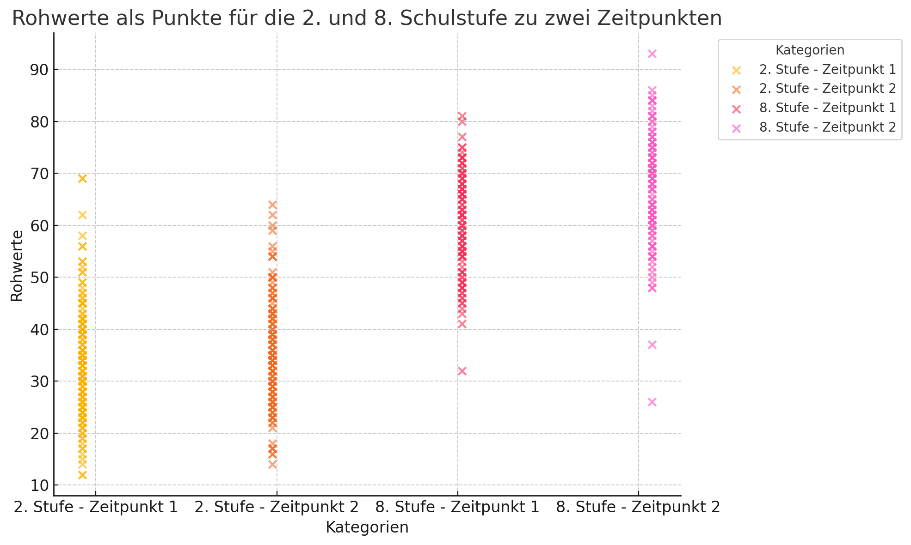
Vergleich der Rohwerte (t1 und t2)
2. und 8. Schulstufe (zweiter Zyklus)
Grafik: Matplotlib
Notes:
Hier werden exemplarisch nur kurz Beispiele gezeigt, was uns die Forschung gezeigt hat.

Slide 9
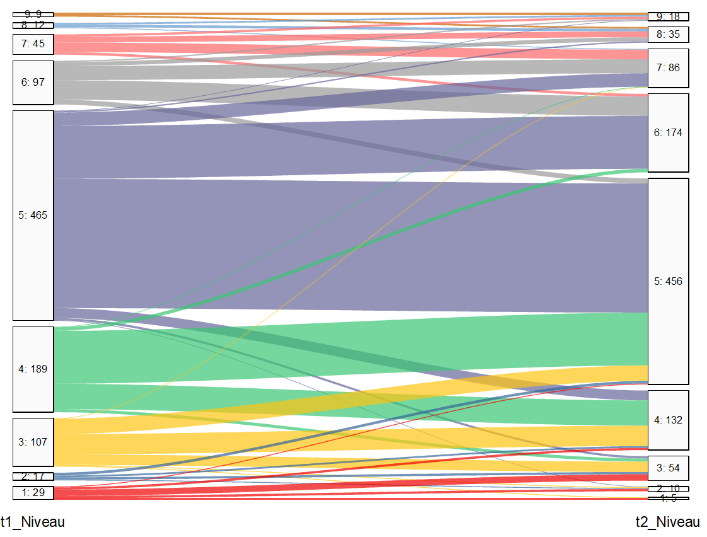
Ergebnisse aus dem zweiten Erhebungszyklus
Niveau-stufe | Beschreibung
9 | hervorragend
8 | Sehr gut
7 | gut
6 | überdurchschnittlich
5 | durchschnittlich
4 | unterdurchschnittlich
3 | schwach
2 | sehr schwach
1 | Leistung liegt unter dem normierten Bereich
Alluvialdiagramm Gesamtstichprobe
2. Zyklus, n=970
Grafik: Origin
Notes:
Leistung sehr schwach: < gleich LQ61
Sehr schwach:< gleich 69
Schwach: 70-79
Unterdurchschnittlich: 80-89
Durchschnittlich: 90-109
Stufe 1 bis 3 – im schwachen Bereich zum t1 153 – und zum t2 69 – mehr als halbiert
Stufe 7 bis 9 – im sehr guten Bereich zum t1 66 und zum t2 139 – mehr als verdoppelt

Slide 10
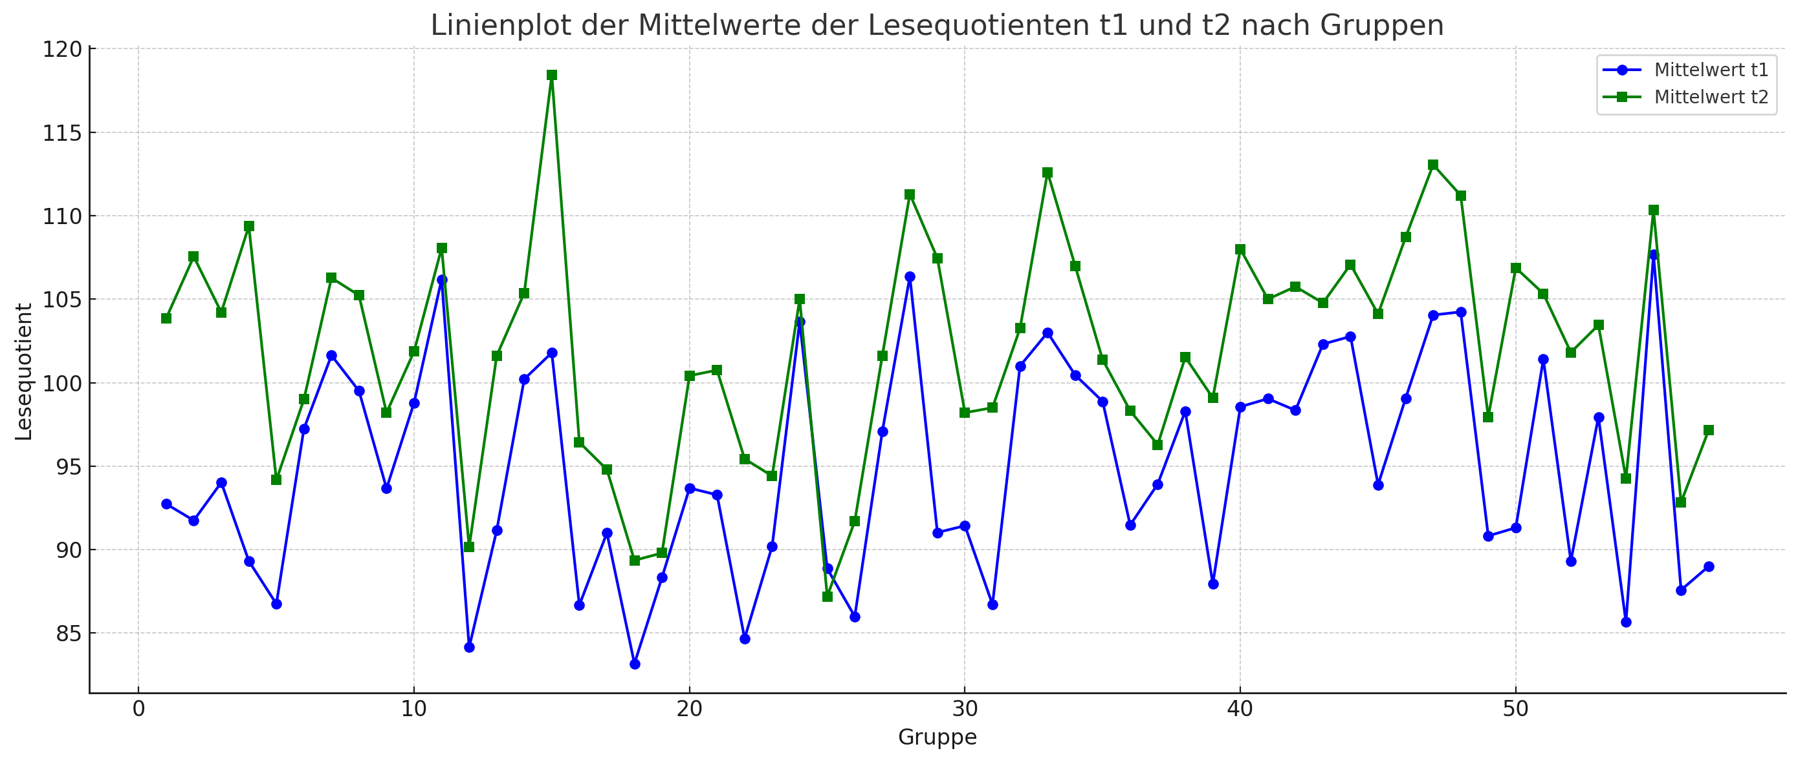
Veränderungen der Mittelwerte innerhalb der Klassen/Gruppen (zweiter Zyklus)

Slide 11
Fokussierung Lesekompetenz - wissenschaftliche Begleitung

Slide 12
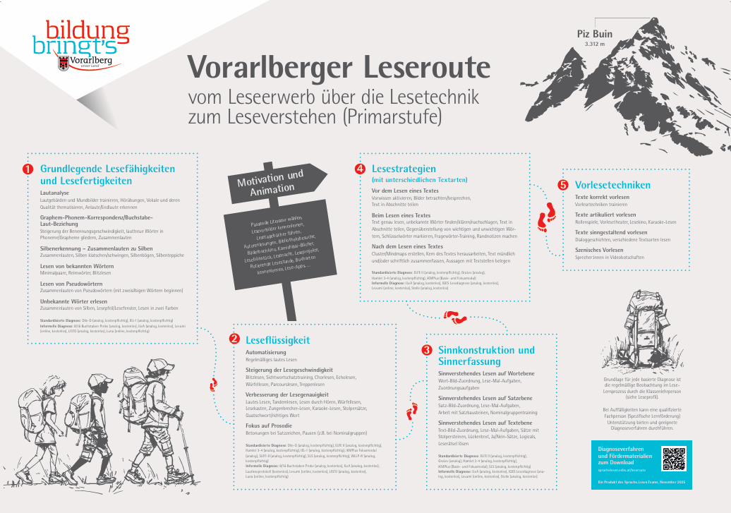
Fokus der wissenschaftlichen Begleitung (quantitative Erhebung) in den Schuljahren 2022-2025

Slide 13

Was ist Leseflüssigkeit und wie hängt sie mit dem Textverständnis zusammen?
Erhebungsinstrument
Dekodiergenauigkeit
Automatisierung
Lesegeschwindigkeit
Betonung / Prosodie
Abbildung: www.testzentrale.de

Slide 14
Fokus der wissenschaftlichen Begleitung (quantitative Erhebung) im Bildungsnetzwerk LiLe

Slide 15
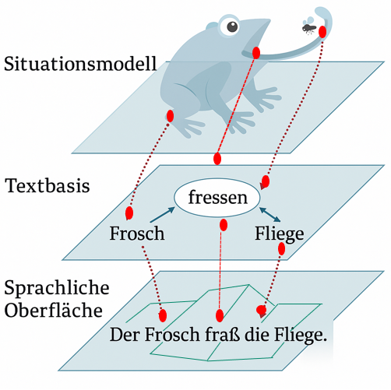
Wie funktioniert Leseverstehen?
In Anlehnung an van Dijk & Kintsch (1983); Johnson-Laird (1983); Rosebrock (2019, S. 7)

Slide 16
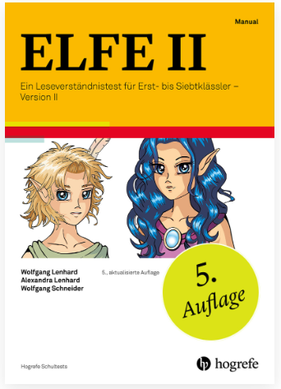
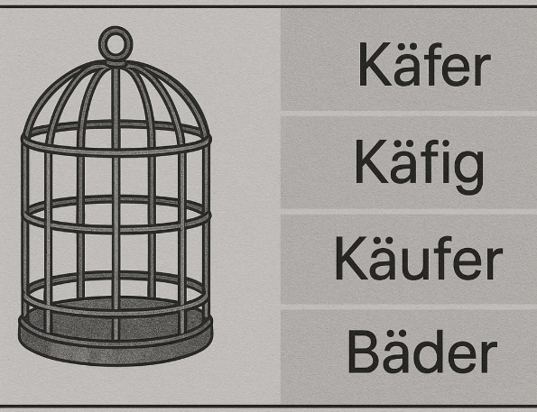
Erhebungsinstrument zur Erfassung von Leseverstehen – ELFE II
Wortverständnis
Satzverständnis
Textverständnis
Itembeispiel erstellt mit AI in Anlehnung an Lenhard et al., 2018/2022.
Abbildung: www.testzentrale.de
Normen für Kinder mit DaZ/Migrationshintergrund unter: Psychometrica - ELFE II - Normen für Kinder mit Migrationshintergrund

Slide 17
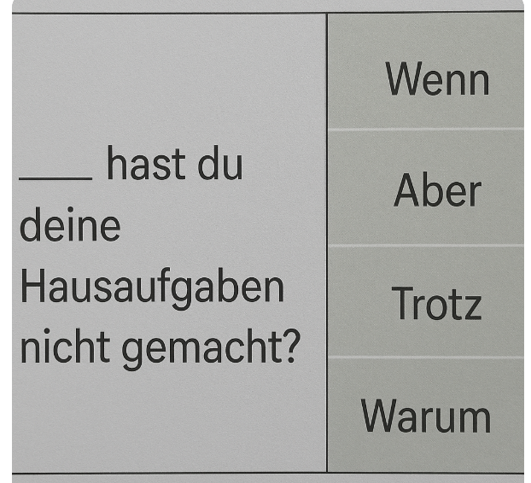
Leseverständnis auf Satzebene diagnostizieren
Wortverständnis
Satzverständnis
Textverständnis
Itembeispiel erstellt mit AI in Anlehnung an Lenhard et al., 2018/2022.

Slide 18
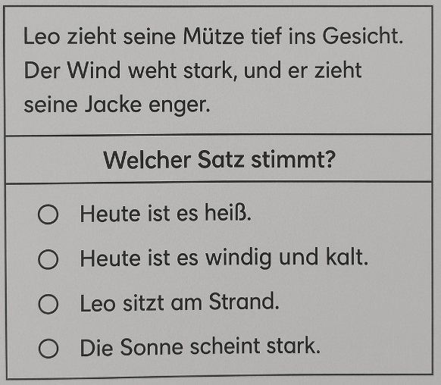
Leseverständnis auf Textebene diagnostizieren
Wortverständnis
Satzverständnis
Textverständnis
Itembeispiel erstellt mit AI in Anlehnung an Lenhard et al., 2018/2022.

Slide 19
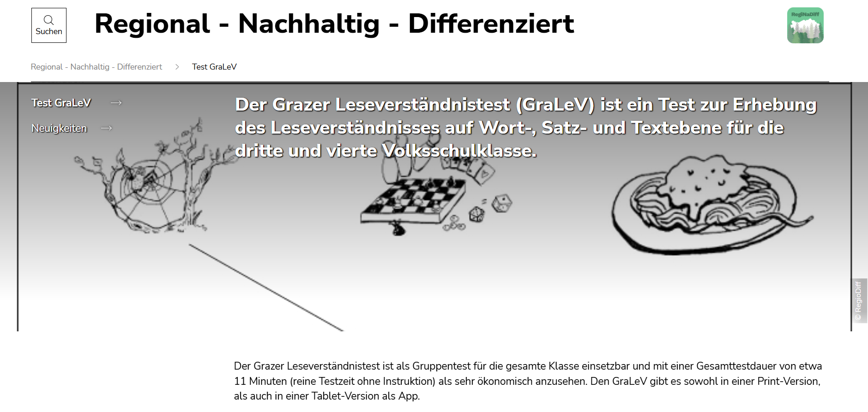
Leseverständnis diagnostizieren – GraLev (kostenlose Version) für die 3. und 4. Schulstufe
Wortverständnis
Satzverständnis
Textverständnis
  Quatschgeschichten (logisches Schließen)
  Lückentext
Materialien stehen zum kostenlosen Download bereit unter: Test GraLeV - Regional - Nachhaltig – Differenziert

Slide 20
Forschungsinteresse
Forschungsdesign

Slide 21
Forschungsfragen und Anliegen der wissenschaftlichen Begleitung
Erhebung der Lesekompetenzen → mit Hilfe statistischer Verfahren Beschreibungen und Vergleiche auf Schul-, Schulstufen- und Klassenebene, Nachzeichnung individueller Entwicklungsverläufe
Rückmeldung in Form von standortbezogenen Berichten
Möglichkeit des Abgleichs der standortbezogenen Daten mit den gesamten zur Verfügung stehenden Daten → Möglichkeiten zur Ausrichtung bzw. Adaption des schulinternen Lese- und Sprachförderkonzepts im Rahmen von Schul- und Unterrichtsentwicklung
Identifikation von Bereichen und Feldern, die sich als Grundlage zur nachhaltigen Förderung von sprachlicher Bildung und Lesekompetenz erweisen
Erfassung der Entwicklung von Deutschkompetenz von quereinsteigenden Lernenden im ao-Status

Slide 22
Geplantes Forschungsdesign - Bereich Lesen
Quantitative Erhebung
Zur Nachzeichnung der Entwicklungsverläufe (individuell, Klassenebene, Schulebenen, Gesamtstichprobe) im Hinblick auf Leseflüssigkeit und Leseverstehen → standardisierte Erhebungsinstrumente zu zwei Zeitpunkten (Herbst und Frühsommer des betreffenden Schuljahres)
- SLS 2-9 (reine Bearbeitungszeit 3 Minuten, Gruppentestung, Manual und Testbögen werden von der Bildungsdirektion zur Verfügung gestellt, Erfassung der Rohwerte durch die Lehrkräfte, Programmierung eines Tools – nur Eingabe von Rohwerten notwendig)
    - ELFE II (reine Bearbeitungszeit 13 Minuten, Gruppentestung, Manual wird von der Bildungsdirektion zur Verfügung gestellt, Testbögen oder Onlineversion – Absprache mit Schulerhalter, Erfassung der Rohwerte durch die Lehrkräfte – Metaanalyse durch die PH) → gesondertes Treffen zur Einschulung

Slide 23

Geplantes Forschungsdesign – Bereich Sprachkompetenz Deutsch
Identifikation von Bereichen und Feldern, die sich als Grundlage zur nachhaltigen Förderung von sprachlicher Bildung und Lesekompetenz erweisen, Erfassung der Entwicklung der Deutschkompetenz
Leitfadeninterviews mit Schulleitungen und Lehrpersonen zur Identifikation von Gelingensbedingungen im Bereich der Leseförderung
Erfassung der Entwicklung der Sprachkompetenz in Deutsch von quereinsteigenden Lernenden im ao-Status über die Analyse mündlicher und schriftlicher Sprachproduktion im Längsschnitt.

Slide 24
Literaturverzeichnis
Johnson-Laird, P. (1983). Mental models. Towards a cognitive science of language, inference and consciousness. Cambridge. Harvard Univ. Press.
Lenhard, W., Lenhard, A. & Schneider, W. (2018). ELFE II. Ein Leseverständnistest für Erst- bis Siebtklässler – Version II. Hogrefe.
Rosebrock, C. (2019). Lesen – das Fundament der Bildung. In Grundschule, 4, 6–10. Westermann.
Wimmer, H. & Mayringer, H. (2014/2022). SLS 2–9: Salzburger Lese-Screening für die Schulstufen 2-9. Hogrefe.
van Dijk, T. A., & Kintsch, W. (1983). Strategies of discourse comprehension. Academic Press.
Sprache.Lesen.Tagung – Made in Vorarlberg

Slide 25
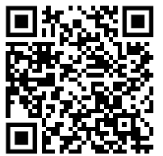
Vielen Dank für Ihre Aufmerksamkeit. Ich freue mich auf Ihre Fragen und Anregungen
Foto: S. Naphegyi
Ergebnisse aus dem Zertifizierungsprozess
HS-Prof.^{in} Dr.^{in} Simone Naphegyi BEd M.A.
simone.naphegyi@ph-vorarlberg.ac.at
www.wissenschaftlichebegleitunglesendeschulen.com
Sprache.Lesen.Tagung – Made in Vorarlberg

